Slide 1


Slide 2

عنوان فعالیت:خلاصه 15 مقاله مرتبط با سمینار درس DSP
نام استاد:جناب آقای دکتر مهدی اسلامی
نام دانشجو:مریم میرزایی فرد
بهار 1404

Slide 3
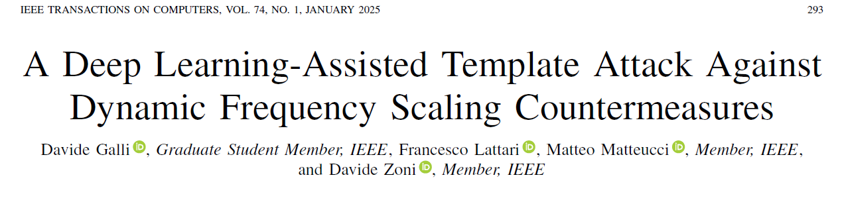
مقاله شماره 1
بررسی مقاله شماره 1
بررسی مقاله شماره 2
بررسی مقاله شماره 3
بررسی مقاله شماره 4
نویسندگان:
Davide Galli
Matteo Matteucci
Davide Zoni
Francesco Lattari
بررسی مقاله شماره 5
سال انتشار:2024
بررسی مقاله شماره 6
بررسی مقاله شماره 7

Slide 4
موضوع اصلی:
مقاله یک روش نوین برای حمله به سیستم‌های رمزنگاری شده با استفاده از یادگیری عمیق ارائه می‌دهد، که به‌طور خاص، دفاع‌های مبتنی بر تغییرات پویای فرکانس (DFS) را هدف قرار می‌دهد.
بررسی مقاله شماره 1
بررسی مقاله شماره 2
مشکل مورد بررسی:
بررسی مقاله شماره 3
تغییرات پویای فرکانس (DFS) به‌عنوان یک روش مقابله با حملات کانال جانبی استفاده می‌شود که با غیرهمزمان‌سازی بین آثار جانبی مانند مصرف توان، حمله را سخت‌تر می‌کند. روش‌های حمله کلاسیک در برابر این دفاع‌ها موفقیت کمی دارند.
بررسی مقاله شماره 4
بررسی مقاله شماره 5
بررسی مقاله شماره 6
بررسی مقاله شماره 7

Slide 5
راه‌حل پیشنهادی :
نویسندگان روشی به نام DLaTA (Deep Learning-assisted Template Attack) پیشنهاد می‌دهند که شامل دو مرحله است:
1- پیش‌پردازش با یادگیری عمیق: برای بازیابی اطلاعات مخدوش‌شده در اثر غیرهمزمانی.
2- حمله‌ی قالبی (Template Attack): برای استخراج کلید رمزی، پس از بازیابی اطلاعات.
آن‌ها یک شبکه‌ی عصبی سه‌مرحله‌ای طراحی کردند که ابتدا فرکانس‌های اعمال‌شده بر روی ردپای توان را شناسایی می‌کند، سپس آن‌ها را با استفاده از Grad-CAM تفکیک کرده و در نهایت با درون‌یابی (interpolation)، همه ردپاها را به یک فرکانس مرجع هم‌زمان می‌کنند.
بررسی مقاله شماره 1
بررسی مقاله شماره 2
بررسی مقاله شماره 3
داده‌ها و پیاده‌سازی:
بررسی مقاله شماره 4
اجرای AES-128 روی یک سیستم RISC-V پیاده‌سازی شده بر FPGA.
ایجاد دیتاست جدیدی به نام DFS_DESYNCH شامل 256,000 ردپای توان واقعی که به‌صورت شدیداً غیرهمزمان شده‌اند.
بررسی مقاله شماره 5
بررسی مقاله شماره 6
بررسی مقاله شماره 7

Slide 6
نتایج:
بررسی مقاله شماره 1
Entropy حدسی (GE) برابر با 1 و Guessing Distance (GD) بیش از 0.25 که نشان‌دهنده‌ی بازیابی کامل کلید رمزی حتی در شرایط غیرهمزمانی شدید است.عملکرد بهتر نسبت به روش‌های قبلی، از جمله حملات مبتنی بر CNN که در داده‌های واقعی DFS موفق عمل نکردند.
بررسی مقاله شماره 2
بررسی مقاله شماره 3
بررسی مقاله شماره 4
بررسی مقاله شماره 5
بررسی مقاله شماره 6
بررسی مقاله شماره 7

Slide 7

مقاله شماره 2
بررسی مقاله شماره 1
بررسی مقاله شماره 2
بررسی مقاله شماره 3
بررسی مقاله شماره 4
نویسندگان:
Giuseppe Chiari
Davide Galli
Davide Zoni
Francesco Lattari
Matteo Matteucci
بررسی مقاله شماره 5
سال انتشار:2024
بررسی مقاله شماره 6
بررسی مقاله شماره 7

Slide 8
موضوع اصلی:
به بررسی یک روش نوین مبتنی بر یادگیری عمیق برای شناسایی موقعیت عملیات رمزنگاری (Cryptographic Operations - COs) در ردیابی‌های کانال‌ جانبی (Side-Channel Traces) می‌پردازد، حتی در شرایطی که ردیابی‌ها با مکانیزم‌های تصادفی‌سازی مانند تأخیرهای تصادفی (Random Delays) آشفته شده‌اند.
بررسی مقاله شماره 1
بررسی مقاله شماره 2
هدف مقاله:
بررسی مقاله شماره 3
افزایش دقت حملات کانال جانبی (SCA) با استفاده از یک شبکه عصبی کانولوشنی (CNN) برای شناسایی دقیق زمان شروع عملیات رمزنگاری در ردیابی‌های توان، بدون نیاز به پین تریگر یا اطلاعات ساختاری از سخت‌افزار هدف.
بررسی مقاله شماره 4
بررسی مقاله شماره 5
بررسی مقاله شماره 6
بررسی مقاله شماره 7

Slide 9
نوآوری‌های کلیدی:
1-شناسایی عملیات رمزنگاری در ردیابی‌های دارای اختلال (Random Delay):
اولین روش یادگیری عمیق که می‌تواند عملیات رمزنگاری را در حضور مکانیزم‌های desynchronization شناسایی کند.
2-چارچوب یادگیری شامل دو مرحله:
آموزش (Training): آموزش CNN با برچسب‌گذاری زمان شروع CO در ردیابی‌های ایجادشده.
استنتاج (Inference): اجرای sliding window روی ردیابی جدید و استفاده از CNN برای پیش‌بینی محل CO.
3-دقت بسیار بالا در شرایط واقعی:
موفق به شناسایی دقیق COها در رمزنگارهایی مانند AES ، Camellia ، Clefia ، Simon و حتی نسخه‌های Masked از AES.
بررسی مقاله شماره 1
بررسی مقاله شماره 2
بررسی مقاله شماره 3
بررسی مقاله شماره 4
بررسی مقاله شماره 5
بررسی مقاله شماره 6
بررسی مقاله شماره 7

Slide 10
نتایج تجربی:
سخت‌افزار آزمایش:
برد: NewAE CW305 با FPGA مدل Xilinx Artix-7
پردازنده: RISC-V با تأخیر تصادفی سخت‌افزاری
ردیابی‌ها: ثبت‌شده با Picoscope 5244D با نرخ 125 MSa/s
نتایج:
دقت شناسایی محل COها در تمام الگوریتم‌ها و سناریوها: 100٪
حتی در حضور:
Random Delay Level 2 (RD-2) و Level 4 (RD-4)
اجرای متوالی یا ترکیب CO با برنامه‌های نویزی
مقایسه نشان می‌دهد که روش پیشنهادی تنها روشی است که در شرایط واقعی موفق به حمله می‌شود.
بررسی مقاله شماره 1
بررسی مقاله شماره 2
بررسی مقاله شماره 3
بررسی مقاله شماره 4
بررسی مقاله شماره 5
بررسی مقاله شماره 6
بررسی مقاله شماره 7

Slide 11

مقاله شماره 3
بررسی مقاله شماره 1
بررسی مقاله شماره 2
بررسی مقاله شماره 3
بررسی مقاله شماره 4
نویسندگان:
Andres Meza
Francesco Restuccia Jason Oberg
Dominic Rizzo
Ryan Kastner
بررسی مقاله شماره 5
بررسی مقاله شماره 6
سال انتشار:2024
بررسی مقاله شماره 7

Slide 12
موضوع اصلی:
مقاله یک روش نوین و دقیق برای بررسی امنیت سخت‌افزار OpenTitan ارائه می‌دهد که در آن از تکنیک ردیابی جریان اطلاعات (Information Flow Tracking یا IFT) برای شناسایی و رفع آسیب‌پذیری‌ها استفاده شده است.
بررسی مقاله شماره 1
هدف مقاله:
بررسی مقاله شماره 2
1-توصیف فرآیند امنیت‌سنجی در سطح سیلیکون برای یک سخت‌افزار منبع‌باز با درجه تجاری (OpenTitan).
2-استفاده از ابزار Radix از شرکت Cycuity برای بررسی جریان اطلاعات حساس درون طراحی سخت‌افزاری.
3-کشف یک ضعف امنیتی در کنترل‌کننده حافظه OTP مربوط به OpenTitan و ارائه راهکار اصلاحی.
4-تعریف ویژگی‌های امنیتی به‌صورت صوری (formal properties) برای بررسی عدم نشت اطلاعات حساس مانند کلید رمزنگاری ثابت.
بررسی مقاله شماره 3
بررسی مقاله شماره 4
بررسی مقاله شماره 5
بررسی مقاله شماره 6
بررسی مقاله شماره 7

Slide 13
نوآوری‌های کلیدی:
1-استفاده از تحلیل جریان اطلاعات (Hardware IFT) در بررسی امنیتی سخت‌افزارهای واقعی.
این روش به جای صرفاً تست‌های تابعی (functional testing) ، ردیابی جریان اطلاعات حساس در سطح طراحی RTL را ممکن می‌کند.
2-تعریف ویژگی‌های امنیتی به‌صورت هایپری (Hyperproperties):
به جای ویژگی‌های trace ساده، از ویژگی‌هایی استفاده شده که نیاز به چندین مسیر اجرا برای
تحلیل عدم‌تداخل (noninterference) دارند.
3-توسعه یک ابزار عملیاتی برای تحلیل امنیتی:
ابزار Radix از شرکت Cycuity به‌طور موفق استفاده شده و قابلیت‌های آن برای شناسایی آسیب‌پذیری و اعتبارسنجی وصله امنیتی نشان داده شد.
4-استفاده از تکنیک‌های Label Downgrade" "برای تحلیل دقیق‌تر:
نویسندگان روش‌هایی برای دسته‌بندی جریان اطلاعات امن و غیرامن ارائه دادند، تا داده‌ی رمزنگاری‌شده نهایی به‌درستی از داده‌های رمز نشده میانی تفکیک شود.
5-یکپارچه‌سازی فرآیند تهدید، تحلیل، ویژگی‌نویسی و وصله:
مقاله یک الگوی شش‌مرحله‌ای برای اعتبارسنجی امنیتی سخت‌افزار ارائه می‌دهد، از مدل‌سازی تهدید تا وصله نهایی و تحلیل تأثیر آن.
بررسی مقاله شماره 1
بررسی مقاله شماره 2
بررسی مقاله شماره 3
بررسی مقاله شماره 4
بررسی مقاله شماره 5
بررسی مقاله شماره 6
بررسی مقاله شماره 7

Slide 14
نتایج تجربی:
1-شناسایی نشت اطلاعات حساس (RndCnstKey):
2-ردگیری مسیر نشت اطلاعات:
3-تست و اصلاح ویژگی امنیتی:
4-اصلاح کد سخت‌افزاری:
5-پذیرش وصله (Patch) توسط تیم OpenTitan:
6-ثبت آسیب‌پذیری به‌عنوان یک ضعف امنیتی جدید:
بررسی مقاله شماره 1
بررسی مقاله شماره 2
بررسی مقاله شماره 3
بررسی مقاله شماره 4
بررسی مقاله شماره 5
بررسی مقاله شماره 6
بررسی مقاله شماره 7

Slide 15
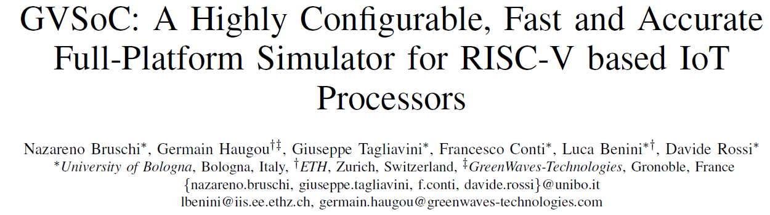
مقاله شماره 4
بررسی مقاله شماره 1
بررسی مقاله شماره 2
بررسی مقاله شماره 3
بررسی مقاله شماره 4
نویسندگان:
Davide Rossi
Luca Benini
Francesco Conti
Giuseppe Tagliavini
Germain Haugou
Nazareno Bruschi
سال انتشار:2022
بررسی مقاله شماره 5
بررسی مقاله شماره 6
بررسی مقاله شماره 7

Slide 16
موضوع اصلی:
بررسی مقاله شماره 1
طراحی یک شبیه‌ساز کامل (full-platform) برای سیستم‌های ناهمگن و کم‌مصرف مانند معماری PULP (Parallel Ultra-Low Power) که به طراحان امکان بررسی سریع فضای طراحی (Design Space Exploration) را می‌دهد، بدون نیاز به شبیه‌سازی سخت‌افزاری کامل یا استفاده از FPGA.
بررسی مقاله شماره 2
بررسی مقاله شماره 3
بررسی مقاله شماره 4
بررسی مقاله شماره 5
بررسی مقاله شماره 6
بررسی مقاله شماره 7

Slide 17
ساختار و ویژگی‌های GVSoC:
GVSoC یک شبیه‌ساز رویداد-محور event-driven)) است که ترکیبی از مدل‌های C++ برای اجزای سخت‌افزار و پیکربندی‌های JSON و اسکریپت‌های Python برای ایجاد معماری‌های دلخواه ارائه می‌دهد.
بررسی مقاله شماره 1
بررسی مقاله شماره 2
اجزای اصلی:
پردازنده RISC-V با پشتیبانی از توسعه ISA و مدل‌سازی خط لوله
حافظه‌ها (TCDM، L2) با مدل‌سازی دقیق تأخیر و تداخل
DMA و micro-DMA برای انتقال داده‌ها
شتاب‌دهنده‌های سخت‌افزاری (Accelerators) با رابط برنامه‌ریزی
واسط‌های ورودی/خروجی (I/O) و محیط زمان‌بندی دقیق
بررسی مقاله شماره 3
بررسی مقاله شماره 4
بررسی مقاله شماره 5
بررسی مقاله شماره 6
بررسی مقاله شماره 7

Slide 18
دقت و سرعت شبیه‌سازی:
GVSoC تا 2500 برابر سریع‌تر از شبیه‌سازهای دقیق سیکلی (cycle-accurate) است.دقت زمان‌بندی آن برای تحلیل‌های عملکردی با خطای کمتر از 10٪ نسبت به پیاده‌سازی واقعی روی FPGA ارزیابی شده است.
بررسی مقاله شماره 1
بررسی مقاله شماره 2
دستاوردها:
بررسی مقاله شماره 3
توسعه شبیه‌سازی واقع‌گرایانه و سریع برای معماری‌هایV RISC-
مناسب برای پژوهش، آموزش و توسعه سیستم‌های IoT
بررسی مقاله شماره 4
بررسی مقاله شماره 5
بررسی مقاله شماره 6
بررسی مقاله شماره 7

Slide 19
نتایج
مقاله نشان می‌دهد که شبیه‌ساز GVSoC می‌تواند کل سیستم‌های RISC-V برای IoT را با دقت بالا (~90٪) و سرعت بسیار بیشتر (تا 2500× نسبت به شبیه‌سازهای دقیق سیکلی) شبیه‌سازی کند. با استفاده از سه مطالعه موردی (شبکه عصبی MobileNetV1 ، الگوریتم‌های DSP و شتاب‌دهنده کانولوشن)، اثبات شد که GVSoC ابزار مناسبی برای تحلیل عملکرد، طراحی معماری، و بهینه‌سازی سیستم‌های تعبیه‌شده ناهمگون است.
بررسی مقاله شماره 1
بررسی مقاله شماره 2
بررسی مقاله شماره 3
بررسی مقاله شماره 4
بررسی مقاله شماره 5
بررسی مقاله شماره 6
بررسی مقاله شماره 7

Slide 20
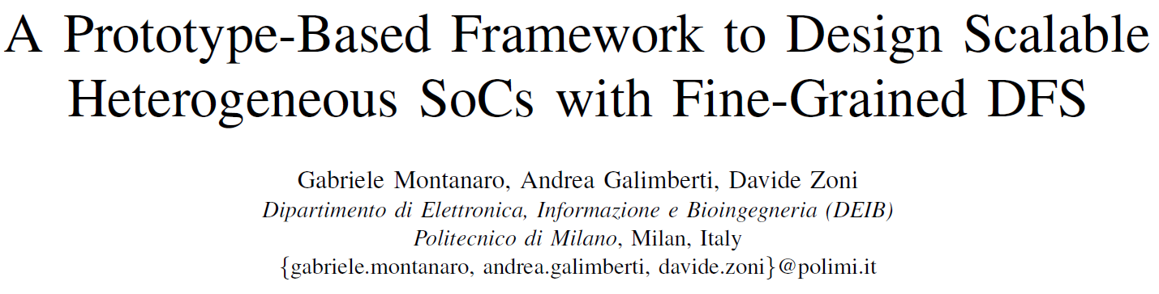
Andrea Galimberti
مقاله شماره 5
بررسی مقاله شماره 1
بررسی مقاله شماره 2
بررسی مقاله شماره 3
بررسی مقاله شماره 4
نویسندگان:
Gabriele Montanaro
Andrea Galimberti
Davide Zoni
بررسی مقاله شماره 5
سال انتشار:2024
بررسی مقاله شماره 6
بررسی مقاله شماره 7

Slide 21
موضوع اصلی:
بررسی مقاله شماره 1
معرفی چارچوبی متن‌باز به نام Vespa برای طراحی سریع و انعطاف‌پذیر سیستم-روی-چیپ‌های (SoC) ناهمگون، چندهسته‌ای و مبتنی بر FPGA با پشتیبانی از:
تکرار سخت‌افزاری شتاب‌دهنده‌ها در یک کاشی (multi-replica)،
تقسیم‌بندی به جزایر فرکانسی با قابلیت تنظیم فرکانس پویا (DFS) مستقل،
زیرساخت نظارت در زمان اجرا (run-time monitoring).
بررسی مقاله شماره 2
بررسی مقاله شماره 3
بررسی مقاله شماره 4
بررسی مقاله شماره 5
بررسی مقاله شماره 6
بررسی مقاله شماره 7

Slide 22
نوآوری‌های کلیدی:
بررسی مقاله شماره 1
کاشی‌های چند شتاب‌دهنده‌ای (MRA):
امکان افزایش توان عملیاتی یک شتاب‌دهنده با تکرار آن در یک کاشی واحد بدون تغییر طراحی یا توپولوژی شبکه داخلی (NoC).
2-جزایر فرکانسی با DFS قابل پیکربندی:
تقسیم SoC به نواحی با کلاک مستقل برای تنظیم بهینه مصرف انرژی و عملکرد.
3-زیرساخت نظارتی در زمان اجرا:
ثبت آمارهای اجرایی مانند زمان اجرا، ترافیک داده‌ها، و زمان رفت‌وبرگشت داده‌ها برای تحلیل و بهینه‌سازی در زمان اجرا.
بررسی مقاله شماره 2
بررسی مقاله شماره 3
بررسی مقاله شماره 4
بررسی مقاله شماره 5
بررسی مقاله شماره 6
بررسی مقاله شماره 7

Slide 23
نتایج تجربی:
افزایش توان عملیاتی با تکرار شتاب‌دهنده‌ها تا 3.6 برابر، در حالی که مصرف منابع منطقی به‌صورت خطی افزایش نیافته است.
تحلیل دقیق عملکرد در سناریوهای حافظه‌بندی‌شده و محاسبه‌بندی‌شده.
بررسی اثر تنظیم فرکانس پویا بر ترافیک حافظه.
بررسی مقاله شماره 1
بررسی مقاله شماره 2
بررسی مقاله شماره 3
بررسی مقاله شماره 4
بررسی مقاله شماره 5
بررسی مقاله شماره 6
بررسی مقاله شماره 7

Slide 24

مقاله شماره 6
بررسی مقاله شماره 1
بررسی مقاله شماره 2
بررسی مقاله شماره 3
بررسی مقاله شماره 4
نویسندگان:
Davide Galli
Giuseppe Chiari
Davide Zoni
بررسی مقاله شماره 5
سال انتشار:2024
بررسی مقاله شماره 6
بررسی مقاله شماره 7

Slide 25
موضوع اصلی:
معرفی چارچوبی به نام Hound مبتنی بر یادگیری عمیق، برای شناسایی عملیات رمزنگاری (cryptographic primitives) در ردیابی‌های کانال جانبی که به‌دلیل استفاده از تکنیک DFS (تنظیم دینامیکی فرکانس) دچار آشفتگی زمانی شده‌اند.
بررسی مقاله شماره 1
بررسی مقاله شماره 2
هدف مقاله:
بررسی مقاله شماره 3
در حملات کانال جانبی، برای استخراج اطلاعات محرمانه، باید مکان و زمان اجرای عملیات رمزنگاری در ردیابی توان یا نویز مشخص شود.
Hound این مکان‌یابی را بدون نیاز به پین سخت‌افزاری یا سیگنال راه‌انداز (trigger) و حتی با وجود اختلال ناشی از DFS انجام می‌دهد.
بررسی مقاله شماره 4
بررسی مقاله شماره 5
بررسی مقاله شماره 6
بررسی مقاله شماره 7

Slide 26
نوآوری‌های کلیدی:
1-استفاده از یادگیری عمیق (CNN):
2-Pipeline دو مرحله‌ای (آموزش و استنتاج):
3-پشتیبانی از DFS:
بررسی مقاله شماره 1
بررسی مقاله شماره 2
نتایج تجربی:
بررسی مقاله شماره 3
پیاده‌سازی روی FPGA (Artix-7) و استفاده از الگوریتم‌های AES، Clefia و Camellia.
دقت شناسایی 100٪ در تمام سناریوها حتی در حضور نویز و DFS.
نرخ IoU بین 91.9٪ تا 98.4٪ برای تطابق بخش شناسایی‌شده با عملیات واقعی.
مقایسه با روش‌های مرسوم نشان می‌دهد روش Hound در سناریوهای پیچیده موفق است، در حالی که سایر روش‌ها شکست می‌خورند.
بررسی مقاله شماره 4
بررسی مقاله شماره 5
بررسی مقاله شماره 6
بررسی مقاله شماره 7

Slide 27
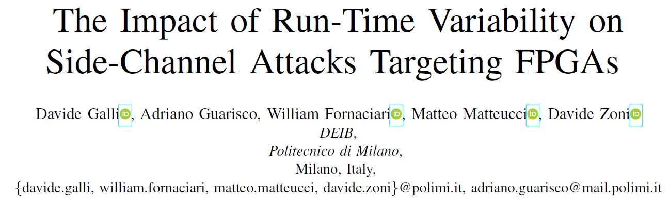
مقاله شماره 7
بررسی مقاله شماره 1
بررسی مقاله شماره 2
بررسی مقاله شماره 3
بررسی مقاله شماره 4
نویسندگان:
Davide Galli
Adriano Guarisco
William Fornaciari
Matteo Matteucci
Davide Zoni
سال انتشار:2024
بررسی مقاله شماره 5
بررسی مقاله شماره 6
بررسی مقاله شماره 7

Slide 28
موضوع اصلی:
بررسی تأثیر تغییرات تصادفی در زمان اجرا (Run-Time Variability) بر امنیت پیاده‌سازی‌های رمزنگاری‌شده در FPGA در برابر حملات کانال جانبی (Side-Channel Attacks).
بررسی مقاله شماره 1
بررسی مقاله شماره 2
هدف مقاله:
بررسی مقاله شماره 3
بررسی تأثیر تغییرات تصادفی در زمان اجرا (مانند تغییر ولتاژ، فرکانس، و فاز ساعت) بر مقاومت سخت‌افزارهای FPGA در برابر حملات کانال جانبی(SCA) با تمرکز بر تکنیک‌های desynchronization برای جلوگیری از هم‌ترازسازی ردیابی‌ها توسط مهاجم.
بررسی مقاله شماره 4
بررسی مقاله شماره 5
بررسی مقاله شماره 6
بررسی مقاله شماره 7

Slide 29
نوآوری‌های کلیدی:
1- طراحی ماژول سخت‌افزاری جدید به نام rDVFS
2-ارزیابی تجربی دقیق روی سخت‌افزار واقعی
3- کشف ضعف‌ها و محدودیت‌های روش‌های desynchronization رایج
4- شناسایی DFS به‌عنوان قوی‌ترین روش دفاعی
5-ایجاد تعادل میان امنیت و کارایی
بررسی مقاله شماره 1
بررسی مقاله شماره 2
بررسی مقاله شماره 3
نتایج تجربی:
بررسی مقاله شماره 4
در نتایج تجربی این مقاله، پیاده‌سازی ماژول rDVFS روی FPGA نشان داد که تغییر تصادفی فرکانس (DFS) مؤثرترین روش برای جلوگیری از حملات کانال جانبی است؛ به‌ویژه زمانی که دامنه فرکانس به‌طور گسترده تغییر می‌کند (مثلاً بین 25 تا 75 مگاهرتز).
در مقابل، تغییر ولتاژ (DVS) تنها در صورتی مؤثر است که بدون فیلتر بالاگذر استفاده شود، و تغییر فاز (DPS) یا تفاوت بین تراشه‌ها به‌تنهایی مقاومت کافی ایجاد نمی‌کنند. به طور کلی، هرچه فاصله بین فرکانس‌های استفاده‌شده بیشتر باشد، مقاومت در برابر حمله افزایش می‌یابد.
بررسی مقاله شماره 5
بررسی مقاله شماره 6
بررسی مقاله شماره 7

Slide 30
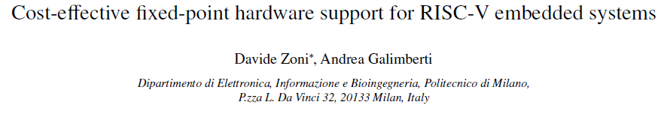
مقاله شماره 8
بررسی مقاله شماره 8
بررسی مقاله شماره 9
بررسی مقاله شماره 10
بررسی مقاله شماره 11
نویسندگان:
Andrea Galimberti
Davide Zoni
بررسی مقاله شماره 12
سال انتشار:2022
بررسی مقاله شماره 13
بررسی مقاله شماره 14

Slide 31
موضوع مقاله:
به بررسی طراحی و پیاده‌سازی یک معماری سخت‌افزاری جدید برای پشتیبانی بهینه از محاسبات با دقت ثابت (Fixed-point) در سیستم‌های نهفته مبتنی بر RISC-V می‌پردازد.
بررسی مقاله شماره 8
بررسی مقاله شماره 9
هدف مقاله:
بررسی مقاله شماره 10
افزایش بهره‌وری انرژی در سیستم‌های نهفته (embedded systems) از طریق جایگزینی یا تکمیل واحد محاسبه‌گر ممیز شناور (FPU) با پشتیبانی سخت‌افزاری بهینه‌شده برای محاسبات fixed-point.
بررسی مقاله شماره 11
بررسی مقاله شماره 12
بررسی مقاله شماره 13
بررسی مقاله شماره 14

Slide 32
مشکلات موجود:
محاسبات ممیز شناور (Floating-point) انرژی‌بر و پرهزینه هستند.
جایگزینی آن‌ها با محاسبات fixed-point از طریق واحدهای محاسبات عدد صحیح (integer ALUs) باعث کاهش دقت و افزایش زمان اجرا می‌شود.
نیاز به راهکاری است که هم دقت مناسب را حفظ کند و هم مصرف انرژی را کاهش دهد.
بررسی مقاله شماره 8
مشارکت‌های اصلی مقاله:
بررسی مقاله شماره 9
1-معماری جدید (Zm extension):
افزودن ۸ دستور جدید ضرب و تقسیم fixed-point به ISA استاندارد RISC-V.
این معماری با تنها ۴٪ افزایش در منابع سخت‌افزاری، محاسبات fixed-point را به‌صورت مستقیم و کارآمد انجام می‌دهد.
2-ارزیابی تجربی:
شبیه‌سازی‌ها روی مجموعه‌ای از برنامه‌های محاسباتی سنگین (از مجموعه PolyBench/C).
مقایسه با نسخه‌هایی از سیستم که فقط از FPU یا واحدهای integer استفاده می‌کنند.
نتایج نشان می‌دهد که راهکار جدید:
تا 35% کاهش EDP (energy-delay product) نسبت به استفاده از FPU با دقت binary32 دارد.
دقت خروجی تقریباً حفظ شده است (میانگین خطای نسبی: 0.0003٪).
در مقابل، استفاده از واحد integer بدون Zm باعث افزایش EDP تا 1.796 برابر می‌شود.
بررسی مقاله شماره 10
بررسی مقاله شماره 11
بررسی مقاله شماره 12
بررسی مقاله شماره 13
بررسی مقاله شماره 14

Slide 33
نتیجه کیری:
بررسی مقاله شماره 8
معماری پیشنهادی با افزودن مجموعه دستورهای Zm به RISC-V، امکان اجرای مؤثر محاسبات fixed-point را در سیستم‌های نهفته فراهم می‌سازد، به‌گونه‌ای که جایگزینی یا تکمیل FPU را با هزینه کم و دقت بالا ممکن می‌سازد. این امر می‌تواند باعث صرفه‌جویی در منابع، کاهش مصرف انرژی و افزایش انعطاف‌پذیری طراحی سیستم‌های هوشمند در لبه شبکه (edge computing) شود.
بررسی مقاله شماره 9
بررسی مقاله شماره 10
بررسی مقاله شماره 11
بررسی مقاله شماره 12
بررسی مقاله شماره 13
بررسی مقاله شماره 14

Slide 34
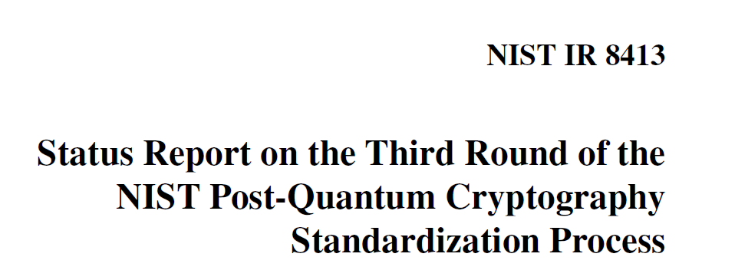
مقاله شماره 9
بررسی مقاله شماره 8
بررسی مقاله شماره 9
بررسی مقاله شماره 10
بررسی مقاله شماره 11
نویسندگان:
Gorjan Alagic، Daniel Apon، David Cooper، Quynh Dang، Thinh Dang، John Kelsey، Jacob Lichtinger، Yi-Kai Liu، Carl Miller، Dustin Moody، Rene Peralta، Ray Perlner، Angela Robinson، Daniel Smith-Tone
بررسی مقاله شماره 12
سال انتشار:2022
بررسی مقاله شماره 13
بررسی مقاله شماره 14

Slide 35
هدف مقاله:
این گزارش نتیجه بررسی و ارزیابی الگوریتم‌های رمزنگاری مقاوم در برابر حملات کوانتومی در دور سوم فرآیند استانداردسازی NIST است. هدف اصلی این فرآیند، انتخاب الگوریتم‌هایی برای رمزنگاری کلید عمومی است که حتی در برابر رایانه‌های کوانتومی نیز ایمن باشند.
بررسی مقاله شماره 8
بررسی مقاله شماره 9
خلاصه تصمیمات NIST در پایان دور سوم:
بررسی مقاله شماره 10
الگوریتم‌هایی که برای استانداردسازی انتخاب شدند:
برای رمزنگاری کلید عمومی (KEM) :
CRYSTALS–KYBER
برای امضاهای دیجیتال:
CRYSTALS–Dilithium( الگوریتم اصلی توصیه‌شده)
FALCONSPHINCS+
بررسی مقاله شماره 11
بررسی مقاله شماره 12
بررسی مقاله شماره 13
بررسی مقاله شماره 14

Slide 36
الگوریتم‌هایی که به دور چهارم منتقل شدند (برای بررسی بیشتر):
BIKE
Classic McEliece
HQC
SIKE
بررسی مقاله شماره 8
بررسی مقاله شماره 9
معیارهای ارزیابی:
بررسی مقاله شماره 10
1-امنیت:
مهم‌ترین معیار؛ شامل تحلیل مقاومت در برابر حملات کلاسیک و کوانتومی.
2-هزینه و عملکرد:
شامل کارایی الگوریتم‌ها در پلتفرم‌های مختلف )پردازنده‌های x86 ، ARM و FPGA).
3-ویژگی‌های پیاده‌سازی:
از جمله سادگی، مقاومت در برابر حملات side-channel، میزان حافظه مصرفی و مسائل مرتبط با حق ثبت اختراع(patents).
بررسی مقاله شماره 11
بررسی مقاله شماره 12
بررسی مقاله شماره 13
بررسی مقاله شماره 14

Slide 37
یافته‌های کلیدی:
بررسی مقاله شماره 8
KYBER به‌عنوان الگوریتم اصلی برای رمزنگاری انتخاب شد به دلیل تعادل خوب بین امنیت، کارایی و سادگی پیاده‌سازی.
SPHINCS+ با وجود عملکرد پایین‌تر، به‌عنوان گزینه‌ای غیر مبتنی بر شبکه‌های مشبک (non-lattice) برای افزایش تنوع امنیتی پذیرفته شد
Rainbow و GeMSS به‌دلیل تحلیل‌های رمزگشایانه ضعیف از فرایند حذف شدند.
الگوریتم‌هایی مثل NTRU Prime ، Picnic و FrodoKEM به دلیل عملکرد پایین‌تر یا تداخل با الگوریتم‌های انتخاب‌شده، کنار گذاشته شدند.
بررسی مقاله شماره 9
بررسی مقاله شماره 10
بررسی مقاله شماره 11
بررسی مقاله شماره 12
بررسی مقاله شماره 13
بررسی مقاله شماره 14

Slide 38
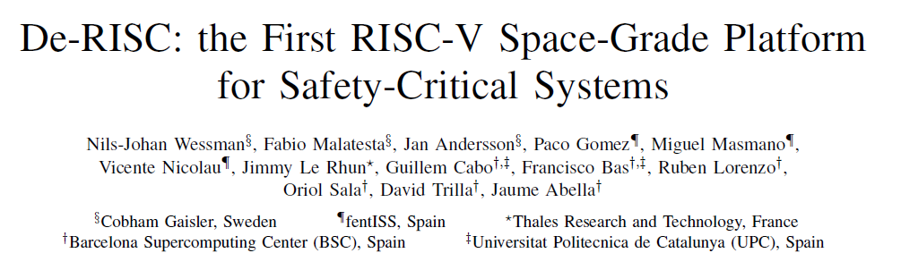
مقاله شماره 10
بررسی مقاله شماره 8
بررسی مقاله شماره 9
بررسی مقاله شماره 10
بررسی مقاله شماره 11
نویسندگان:
Nils-Johan Wessman-Fabio Malatesta
Jan Andersson-Vicente Nicolau
Miguel Masmano-Paco Gomez
Jimmy Le Rhun-Jaume Abella
David Trilla-Oriol Sala
Ruben Lorenzo-Francisco Bas
Guillem Cabo
بررسی مقاله شماره 12
سال انتشار:2022
بررسی مقاله شماره 13
بررسی مقاله شماره 14

Slide 39
موضوع مقاله:
به معرفی یک پلتفرم سخت‌افزاری و نرم‌افزاری برای سامانه‌های بحرانی فضایی بر پایه معماری باز RISC-V می‌پردازد.
بررسی مقاله شماره 8
بررسی مقاله شماره 9
خلاصه مقاله:
بررسی مقاله شماره 10
پلتفرم De-RISC با هدف پاسخ به نیازهای رو‌به‌افزایش سامانه‌های فضایی خودمختار، طراحی شده است. این پلتفرم شامل:
یک پردازنده چند‌هسته‌ای مبتنی بر NOEL-V از Cobham Gaisler با ISA استاندارد RISC-V
هایپروایزر XtratuM Next Generation و سیستم عامل LithOS از fentISS
واحد سخت‌افزاری SafeSU برای مدیریت تداخل چند‌هسته‌ای
پشتیبانی از استانداردهای فضایی برای رابط‌های ارتباطی، حافظه‌ها، و نظارت ایمنی
بررسی مقاله شماره 11
بررسی مقاله شماره 12
بررسی مقاله شماره 13
بررسی مقاله شماره 14

Slide 40
نوآوری‌ها و ویژگی‌های مهم De-RISC:
اولین پلتفرم کاملاً RISC-V برای کاربردهای فضایی بحرانی
استفاده از واحد نوآورانه SafeSU شامل:
RDC (شمارنده تأخیر دسترسی)
CCS (شمارنده تداخل بین‌هسته‌ای)
MCCU(واحد کنترل حداکثر تداخل)
پشتیبانی از ایزوله‌سازی مکانی و زمانی در سطح هایپروایزر (XtratuM)
سیستم Health Monitor (HM) برای مدیریت خطاهای سخت‌افزاری/نرم‌افزاری
طراحی مطابق با استانداردهای فضایی و آماده برای گواهی‌ ECSS سطح B
بررسی مقاله شماره 8
بررسی مقاله شماره 9
بررسی مقاله شماره 10
بررسی مقاله شماره 11
بررسی مقاله شماره 12
بررسی مقاله شماره 13
بررسی مقاله شماره 14

Slide 41
نتایج تجربی کلیدی:
اعتبارسنجی اولیه ISA با موفقیت انجام شده و پلتفرم از پس اجرای تست‌های رسمی RISC-V برآمده است.
اجرای بنچمارک‌های معتبر:
CoreMark: حدود 4.41
CoreMark/MHzDhrystone: بیش از 144 هزار عملیات بر ثانیه
Whetstone: حدود 14.3 میلیون عملیات دابل دقیق بر ثانیه
بنچمارک‌های حافظه (RAMspeed): نشان می‌دهد پهنای باند حافظه DDR در بهترین حالت تا 478 MB/s می‌رسد.
در تست‌های بارگذاری شده با سناریوهای تداخل چند‌هسته‌ای:
الگوریتم Dijkstra نسبتاً کم حساس به تداخل است (1.42× کندی)
الگوریتم‌های حافظه‌محور (مانند LD-L2miss) تا 2.76× کندتر می‌شوند ولی همچنان بهره‌وری کلی سیستم افزایش می‌یابد.
پیاده‌سازی برنامه‌های فضایی واقعی مانند سیستم Command & Data Handling برای ارزیابی تداخل و عملکرد در شرایط بحرانی
بررسی مقاله شماره 8
بررسی مقاله شماره 9
بررسی مقاله شماره 10
بررسی مقاله شماره 11
بررسی مقاله شماره 12
بررسی مقاله شماره 13
بررسی مقاله شماره 14

Slide 42
نتیجه‌گیری:
بررسی مقاله شماره 8
پلتفرم De-RISC ترکیبی از عملکرد بالا، امنیت، قابلیت اعتبارسنجی، و آزادی از محدودیت‌های صادراتی است و می‌تواند جایگزین مناسبی برای پردازنده‌های مالکیتی (SPARC، PowerPC) در فضاپیماها باشد. انتظار می‌رود نسخه تجاری آن در اوایل 2022 به بازار عرضه شود.
بررسی مقاله شماره 9
بررسی مقاله شماره 10
بررسی مقاله شماره 11
بررسی مقاله شماره 12
بررسی مقاله شماره 13
بررسی مقاله شماره 14

Slide 43
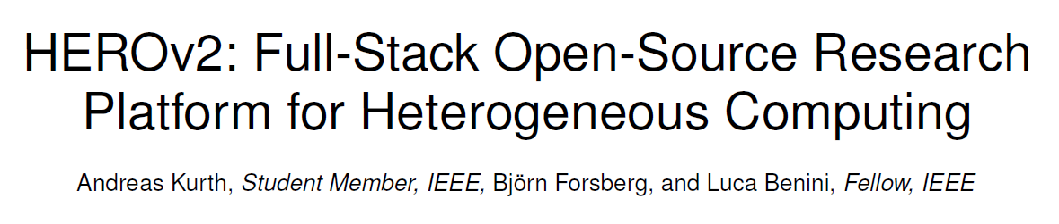
مقاله شماره 11
بررسی مقاله شماره 8
بررسی مقاله شماره 9
بررسی مقاله شماره 10
بررسی مقاله شماره 11
نویسندگان:
Andreas Kurth
Björn Forsberg
Luca Benini
بررسی مقاله شماره 12
سال انتشار:2022
بررسی مقاله شماره 13
بررسی مقاله شماره 14

Slide 44
موضوع مقاله:
ارائه یک پلتفرم متن‌باز به نام HEROv2 برای تحقیق و توسعه سیستم‌های محاسباتی ناهمگون
(heterogeneous computing systems) که ترکیبی از پردازنده‌های عمومی (مانند ARMv8) و شتاب‌دهنده‌های مبتنی بر هسته‌های RISC-V را روی سخت‌افزار FPGA فراهم می‌سازد.
بررسی مقاله شماره 8
بررسی مقاله شماره 9
هدف مقاله:
بررسی مقاله شماره 10
هدف HEROv2 فراهم کردن بستری سخت‌افزاری و نرم‌افزاری کامل برای:اجرای واقعی برنامه‌های ناهمگون روی سیستم‌های قابل برنامه‌ریزی (FPGA)،تحلیل دقیق و سریع تعاملات بین میزبان و شتاب‌دهنده،تسهیل در توسعه، آزمایش، و بهینه‌سازی معماری‌ها، کامپایلرها، و برنامه‌ها در محیط‌های ناهمگون،غلبه بر محدودیت‌های شبیه‌سازهای سنتی که یا کند هستند یا دقت پایینی دارند.
بررسی مقاله شماره 11
بررسی مقاله شماره 12
بررسی مقاله شماره 13
بررسی مقاله شماره 14

Slide 45
نوآوری‌های مقاله:
پلتفرم HEROv2 به‌صورت کاملاً متن‌باز، شامل:
پشتیبانی از پردازنده‌های 64بیتی ARM یا RISC-V به‌عنوان میزبان
شتاب‌دهنده‌های خوشه‌ای مبتنی بر هسته‌های 32بیتی RISC-V
شبکه روی تراشه (NoC) قابل تنظی
IOMMU هیبریدی برای اشتراک فضای آدرس مجازی میان میزبان و شتاب‌دهنده.
کامپایلر ناهمگون مبتنی بر LLVM با:
پشتیبانی از OpenMP 4.5 برای offload کردن بخش‌های برنامه
افزونه‌ی AutoDMA برای انتقال خودکار داده‌ها و tile کردن حلقه‌ها بدون نیاز به دخالت برنامه‌نویس.
یکپارچگی کامل سخت‌افزار و نرم‌افزار از سطح زبان برنامه‌نویسی تا معماری شتاب‌دهنده، با ابزارها و APIهای مناسب برای توسعه‌دهندگان.
بررسی مقاله شماره 8
بررسی مقاله شماره 9
بررسی مقاله شماره 10
نتیجه‌گیری:
HEROv2 توانسته عملکرد واقعی و دقیق سیستم‌های ناهمگون را در اندازه و شرایط واقعی نشان دهد.
در مطالعات موردی، برنامه‌های کاربردی با استفاده از حافظه محلی شتاب‌دهنده و DMA تا 5.3 برابر سریع‌تر از اجرای مستقیم روی حافظه خارجی عمل کرده‌اند.
استفاده از کامپایلر با AutoDMA نیز در اغلب موارد به سرعتی نزدیک به نسخه‌های دستی (با تنها ۱۵٪ افت عملکرد) اما با سادگی و کاهش چشمگیر پیچیدگی کد (تا ۶.۳ برابر کمتر) منجر شده است.
HEROv2 نشان می‌دهد که شتاب‌دهنده‌های نرم‌افزاری قابل پیکربندی می‌توانند همزمان قابل استفاده، قابل توسعه، و قابل تحقیق باشند، و می‌تواند به‌عنوان بستری استاندارد برای توسعه آینده معماری‌های ناهمگون عمل کند.
بررسی مقاله شماره 11
بررسی مقاله شماره 12
بررسی مقاله شماره 13
بررسی مقاله شماره 14

Slide 46
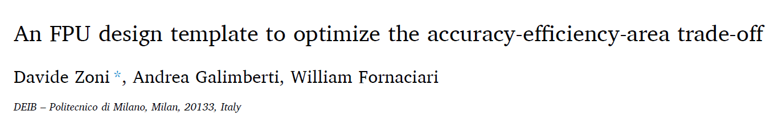
مقاله شماره 12
بررسی مقاله شماره 8
بررسی مقاله شماره 9
بررسی مقاله شماره 10
بررسی مقاله شماره 11
نویسندگان:
Davide Zoni
Andrea Galimberti
William Fornaciari
بررسی مقاله شماره 12
سال انتشار:2020
بررسی مقاله شماره 13
بررسی مقاله شماره 14

Slide 47
موضوع مقاله:
طراحی یک الگوی جدید و ماژولار برای واحد محاسبات اعشاری (FPU) در سیستم‌های توکار (embedded systems) با هدف بهینه‌سازی همزمان دقت، بهره‌وری انرژی (EDP) و استفاده از منابع سخت‌افزاری.
بررسی مقاله شماره 8
بررسی مقاله شماره 9
هدف مقاله:
بررسی مقاله شماره 10
ارائه یک چارچوب طراحی انعطاف‌پذیر برای FPU که بتواند در پردازش‌های اعشاری مربوط به برنامه‌های مختلف (شامل کاربردهای حساس به دقت و همچنین best-effort) با توجه به محدودیت‌های منابع و نیاز به کارایی بالا، دقت عملیات را در سطح هر عملیات مجزا به‌صورت مستقل تعیین کند.
بررسی مقاله شماره 11
بررسی مقاله شماره 12
بررسی مقاله شماره 13
بررسی مقاله شماره 14

Slide 48
نوآوری‌های مقاله:
1-طراحی ماژولار FPU:
انتخاب مستقل دقت (precision) برای هر عملیات FP در زمان طراحی، با حفظ محدوده دینامیکی مشترک (dynamic range) برای تمام عملیات جهت ساده‌سازی معماری.
2-انعطاف‌پذیری در زمان کامپایل:معرفی یک pass در کامپایلر LLVM برای جایگزینی عملیات‌های کم‌دقت با نسخه نرم‌افزاری (soft-float) معادل آن، به‌ویژه در برنامه‌های حساس به دقت.
3-راهنمای طراحی:ارائه راهکارهایی برای انتخاب بهینه دقت )مثل استفاده از bfloat16، float24، یا binary32) با توجه به نوع برنامه (حساس یا غیرحساس به دقت).
بررسی مقاله شماره 8
بررسی مقاله شماره 9
بررسی مقاله شماره 10
نتیجه‌گیری:
FPU طراحی‌شده با binary32 تا ۱۵٪ بهبود در EDP نسبت به نمونه‌های مرجع دارد.
استفاده ترکیبی از bfloat16 و binary32 )در FPU16//32) ( تا ۱۹٪ بهبود در EDP و ۲۱٪ کاهش مصرف منابع را به همراه داشته است.
دقت در طراحی با کاهش منطقی precision، بدون افت زیاد در کیفیت نتایج (کمتر از ۲.۵٪ خطا در اکثر موارد) حفظ شده است.
نسخه نرم‌افزاری (soft-float) برای دقت بالا تا 25برابر کندتر است، ولی در موارد خاص(مثل (FPU16//32 فقط تا 3.5 برابر کندتر خواهد بود.
بررسی مقاله شماره 11
بررسی مقاله شماره 12
بررسی مقاله شماره 13
بررسی مقاله شماره 14

Slide 49
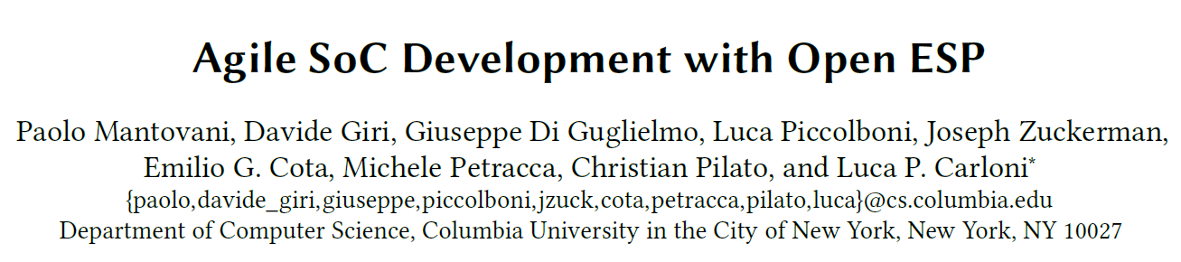
مقاله شماره 13
بررسی مقاله شماره 8
بررسی مقاله شماره 9
بررسی مقاله شماره 10
نویسندگان:
Paolo Mantovani
Davide Giri
Giuseppe Di Guglielmo
Luca Piccolboni
Joseph Zuckerman
Emilio G. Cota
Michele Petracca
Christian Pilato
Luca P. Carloni
بررسی مقاله شماره 11
بررسی مقاله شماره 12
سال انتشار:2020
بررسی مقاله شماره 13
بررسی مقاله شماره 14

Slide 50
موضوع مقاله:
ارائه یک پلتفرم متن‌باز و ماژولار به نام ESP (Embedded Scalable Platform) برای طراحی سریع، انعطاف‌پذیر و چابک (agile) سیستم-روی-چیپ‌های ناهمگون (Heterogeneous SoCs) با استفاده از طراحی سطح‌سیستم و پشتیبانی از ادغام شتاب‌دهنده‌های سخت‌افزاری متنوع.
بررسی مقاله شماره 8
بررسی مقاله شماره 9
هدف مقاله:
بررسی مقاله شماره 10
ساده‌سازی طراحی و نمونه‌سازی سیستم‌های ناهمگون مبتنی بر SoC با رویکرد ماژولار
پشتیبانی از طیف گسترده‌ای از ابزارها و زبان‌های طراحی (مانند C/C++, SystemC, Chisel, VHDL, HLS و غیره)
تسهیل در ادغام شتاب‌دهنده‌های شخصی‌سازی شده یا متن‌باز در معماری SoC از طریق قالب‌ها و ابزارهای خودکار
ایجاد یک رابط ساده برای برنامه‌نویسان نرم‌افزار برای استفاده مستقیم از شتاب‌دهنده‌ها از طریق API در سیستم‌عامل لینوکس.
بررسی مقاله شماره 11
بررسی مقاله شماره 12
بررسی مقاله شماره 13
بررسی مقاله شماره 14

Slide 51
نوآوری‌های مقاله:
1- پلتفرم خدماتی (Socket-based)
2- پشتیبانی از توسعه چابک (Agile Design)
3- ارتباط مستقیم شتاب‌دهنده‌ها (P2P)
4-ادغام شتاب‌دهنده‌های شخص ثالث
5- رابط برنامه‌نویسی ساده برای کاربران
6- معماری مبتنی بر Tile
بررسی مقاله شماره 8
بررسی مقاله شماره 9
نتیجه‌گیری:
بررسی مقاله شماره 10
ESP یک بستر منسجم و قابل توسعه برای طراحی سیستم‌های پیچیده SoC با ترکیب پردازنده‌های عمومی و شتاب‌دهنده‌های خاص ارائه می‌دهد. این پلتفرم نه تنها برای پژوهش، بلکه برای آموزش و توسعه صنعتی نیز مناسب است. ویژگی‌های مانند طراحی سطح بالا، خودکارسازی فرآیندها، پشتیبانی از IPهای متن‌باز و عملکرد بالا بر روی FPGA ، ESP را به یک گزینه ایده‌آل برای توسعه سریع و قابل اطمینان SoC تبدیل کرده‌اند.
بررسی مقاله شماره 11
بررسی مقاله شماره 12
بررسی مقاله شماره 13
بررسی مقاله شماره 14

Slide 52
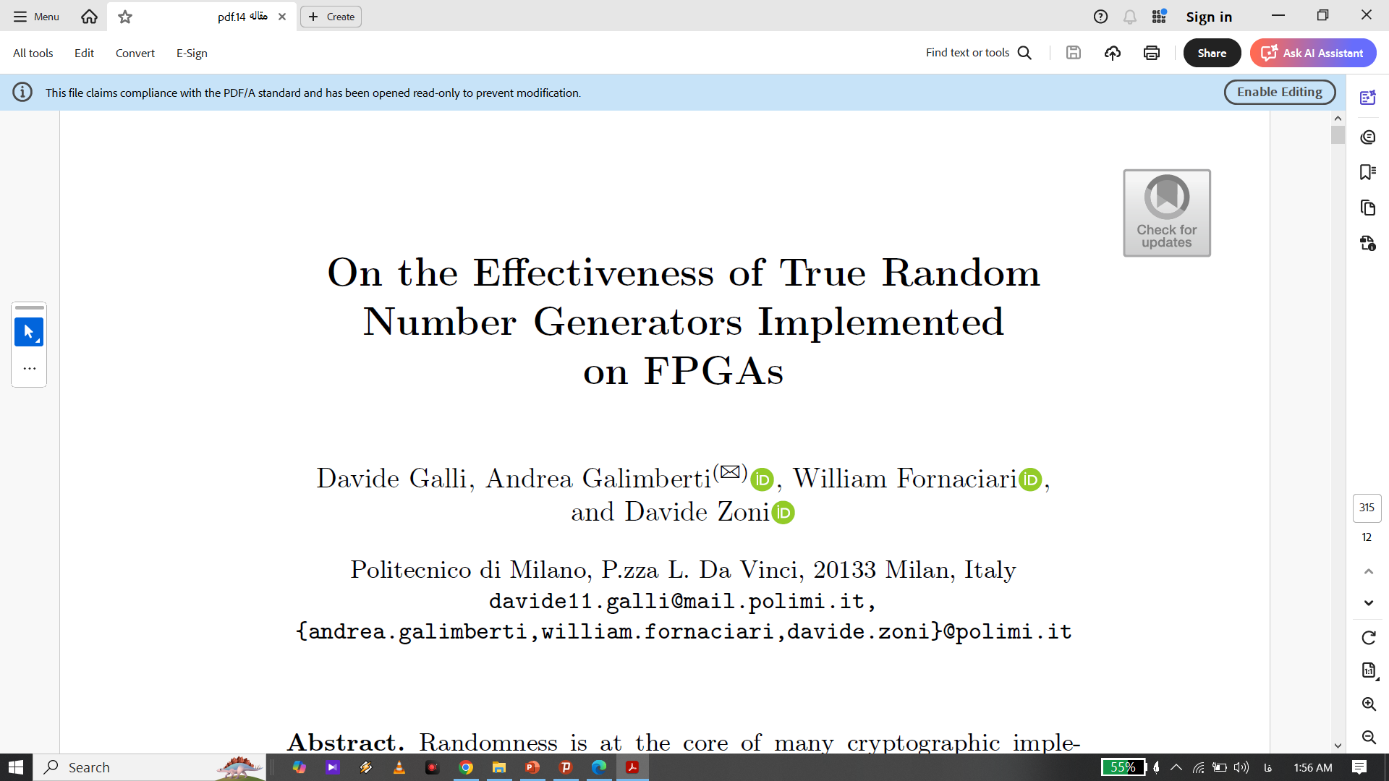
مقاله شماره 14
بررسی مقاله شماره 8
بررسی مقاله شماره 9
بررسی مقاله شماره 10
بررسی مقاله شماره 11
نویسندگان:
بررسی مقاله شماره 12
Davide Galli
Andrea Galimberti
William Fornaciari
Davide ZoniDavide Giri
سال انتشار:2022
بررسی مقاله شماره 13
بررسی مقاله شماره 14

Slide 53
موضوع مقاله:
بررسی و مقایسه کارایی و امنیت تولیدکننده‌های اعداد تصادفی حقیقی (True Random Number Generators - TRNGs) پیاده‌سازی‌شده بر روی FPGAها، از جنبه‌های منابع سخت‌افزاری، توان عملیاتی، و امنیت.
بررسی مقاله شماره 8
بررسی مقاله شماره 9
هدف مقاله:
بررسی مقاله شماره 10
شناسایی بهترین ترکیب از منابع نویز دیجیتال و روش‌های پس‌پردازش (conditioning) برای طراحی TRNGهایی که هم از لحاظ امنیت رمزنگاری، هم توان عملیاتی، و هم کارایی منابع بهینه باشند.
بررسی مقاله شماره 11
بررسی مقاله شماره 12
بررسی مقاله شماره 13
بررسی مقاله شماره 14

Slide 54
نوآوری‌های مقاله:
نویسندگان سه نوع منبع نویز دیجیتال را بررسی کردند:
NLFIRO (Non-linear Feedback Ring Oscillator)-1
PLL-based TRNG-2
Edge-Sampling TRNG (ES-TRNG)-3
و آن‌ها را با سه روش پس‌پردازش ترکیب نمودند:
XOR
Von Neumann
LFSR
سپس این ترکیب‌ها روی FPGA از خانواده Xilinx Artix-7 پیاده‌سازی و ارزیابی شدند.
بررسی مقاله شماره 8
بررسی مقاله شماره 9
نتیجه‌گیری:
ترکیب NLFIRO به‌عنوان منبع نویز و LFSR به‌عنوان روش پس‌پردازش، بهترین عملکرد کلی را از نظر امنیت و سرعت تولید داده نشان داد.
PLL-based TRNG امنیت بسیار بالایی دارد، اما به‌دلیل محدودیت منابع سخت‌افزاری (PLL)، توان عملیاتی کمی دارد.
ES-TRNG کمترین مصرف منابع را دارد، اما بدون پس‌پردازش امنیت بسیار ضعیفی دارد و تنها برای سیستم‌های بسیار محدود مناسب است.
استفاده از روش LFSR در پس‌پردازش باعث افزایش امنیت بدون کاهش سرعت می‌شود و گزینه‌ای برتر نسبت به XOR و Von Neumann است.
افزایش bit-width به بیشتر از 64 بیت باعث افت شدید امنیت شده و برای کاربردهای رمزنگاری توصیه نمی‌شود.
بررسی مقاله شماره 10
بررسی مقاله شماره 11
بررسی مقاله شماره 12
بررسی مقاله شماره 13
بررسی مقاله شماره 14

Slide 55
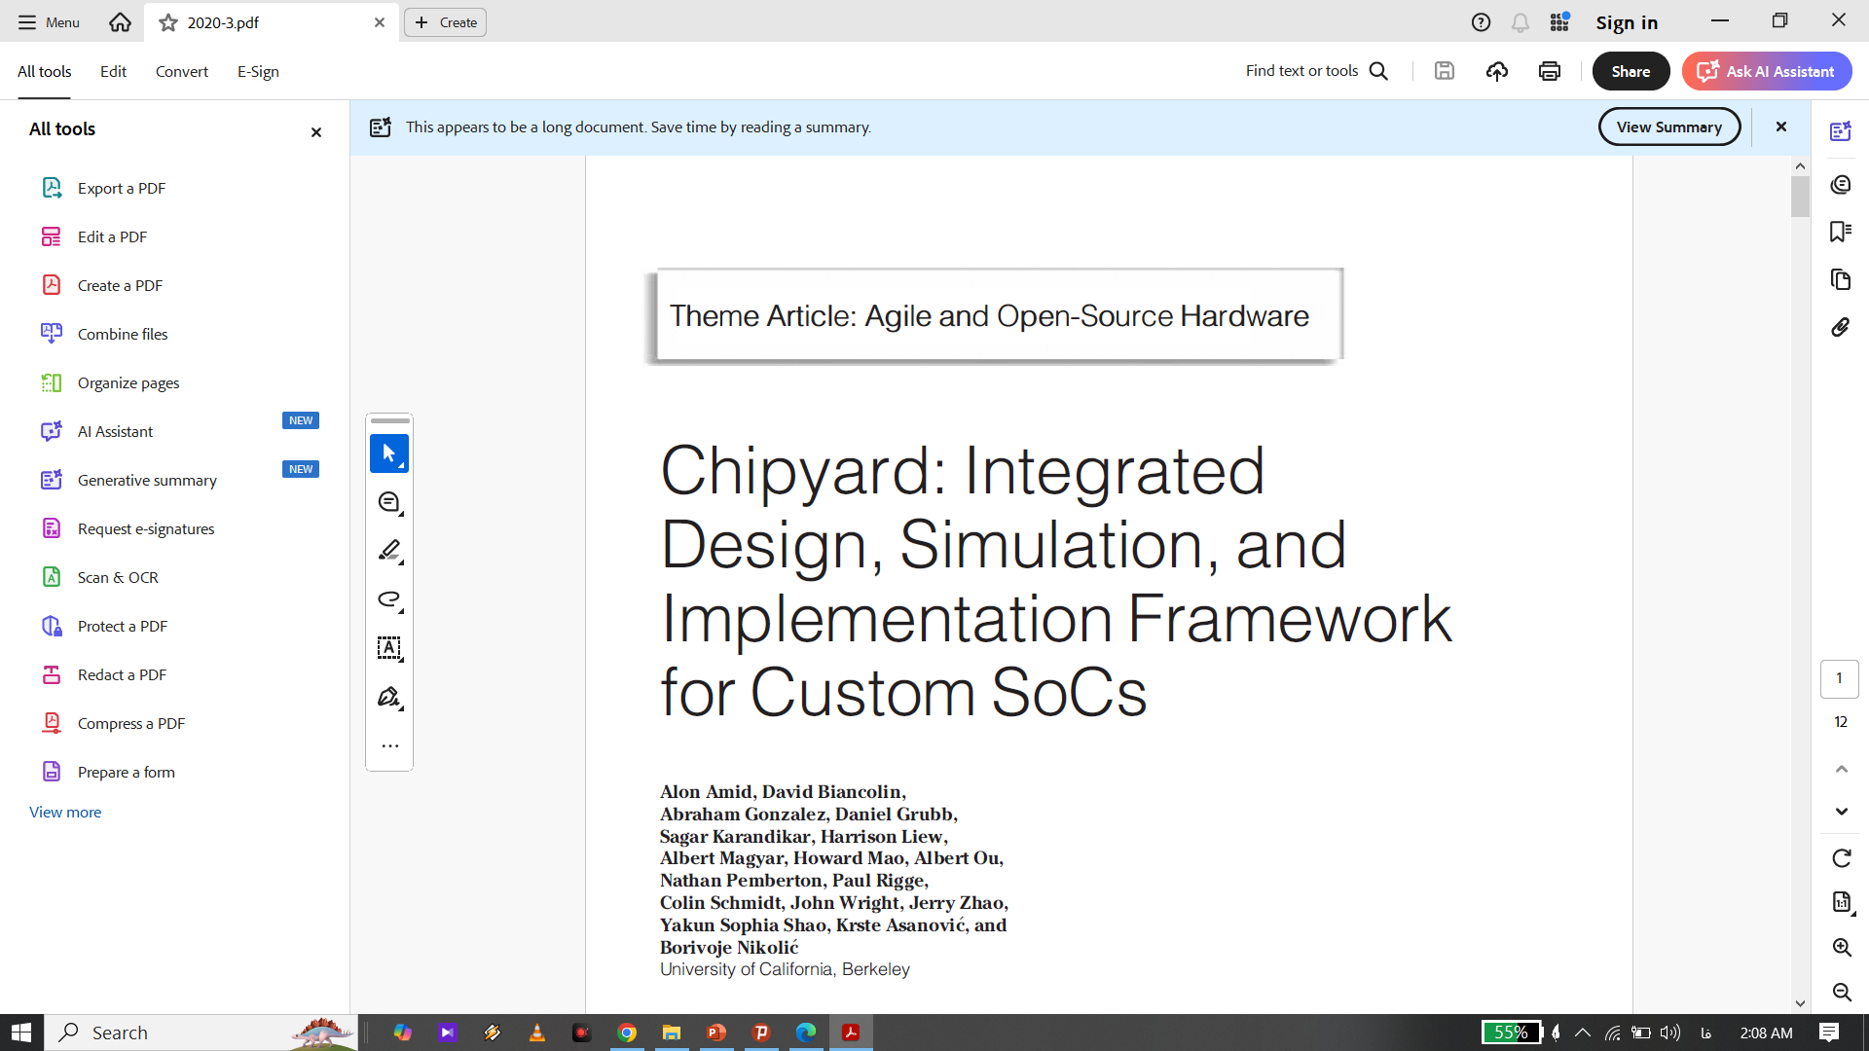
مقاله شماره 15
بررسی مقاله شماره 9
بررسی مقاله شماره 10
بررسی مقاله شماره 11
نویسندگان:
بررسی مقاله شماره 12
Alon Amid, David Biancolin, Abraham Gonzalez, Daniel Grubb, Sagar Karandikar, Harrison Liew, Albert Magyar, Howard Mao, Albert Ou, Nathan Pemberton, Paul Rigge, Colin Schmidt, John Wright, Jerry Zhao, Yakun Sophia Shao, Krste Asanović, Borivoje Nikolić
بررسی مقاله شماره 13
سال انتشار:2020
بررسی مقاله شماره 14
بررسی مقاله شماره 15

Slide 56
موضوع مقاله:
معرفی چارچوب Chipyard به‌عنوان یک پلتفرم متن‌باز، یکپارچه، و قابل توسعه برای طراحی، شبیه‌سازی، و پیاده‌سازی سیستم-روی-چیپ‌های سفارشی (SoCs)، به‌ویژه بر پایه پردازنده‌های RISC-V.
بررسی مقاله شماره 9
بررسی مقاله شماره 10
هدف مقاله:
کاهش هزینه و پیچیدگی طراحی SoCها با استفاده از مولدهای پارامتریک (generators)
ارائه یک زیرساخت کامل برای طراحی چابک (agile design)
فراهم‌کردن محیط توسعه‌ای که از RTL تا شبیه‌سازی نرم‌افزاری، شبیه‌سازی مبتنی بر FPGA ، طراحی فیزیکی و توسعه نرم‌افزار را پوشش می‌دهد.
بررسی مقاله شماره 11
بررسی مقاله شماره 12
بررسی مقاله شماره 13
بررسی مقاله شماره 14
بررسی مقاله شماره 15

Slide 57
نوآوری‌های مقاله:
ادغام ابزارهای متن‌باز مختلف )مثل Chisel، Rocket Chip، FireSim، Hammer، FireMarshal) در یک چارچوب منسجم.
پشتیبانی از طراحی ناهمگون SoC شامل هسته‌های مختلف (Rocket، BOOM، Ariane)، شتاب‌دهنده‌ها، واحدهای سیگنال دیجیتال، و حافظه‌ها.
استفاده از زبان Chisel و فرمت میانی FIRRTL برای تولید سخت‌افزار قابل تنظیم و قابل حمل.
پشتیبانی از شبیه‌سازی سریع مبتنی بر FPGA در فضای ابری از طریق FireSim.
طراحی فیزیکی با ابزار Hammer برای پشتیبانی از فرآیندهای ساخت مختلف و قابلیت استفاده از پلاگین‌های مخصوص شرکت‌های مختلف.
پشتیبانی از طراحی نرم‌افزار و مدیریت بار کاری با ابزار FireMarshal، سازگار با شبیه‌سازی‌ها و امولاتورها.
فراهم‌سازی امکان توسعه همزمان چند ویژگی در یک تیم کوچک با ادغام مستمر (CI) در سطح سیستم.
بررسی مقاله شماره 9
بررسی مقاله شماره 10
بررسی مقاله شماره 11
نتیجه‌گیری:
بررسی مقاله شماره 12
Chipyard با فراهم‌کردن یک بستر یکپارچه و منعطف، فرآیند طراحی، شبیه‌سازی، و پیاده‌سازی SoCهای پیچیده و سفارشی را برای تیم‌های کوچک و پژوهشگران ساده می‌سازد. این چارچوب مسیر توسعه چابک را از طراحی دیجیتال تا توسعه نرم‌افزار و پیاده‌سازی فیزیکی هموار می‌کند و نقش مهمی در گسترش استفاده از سخت‌افزار متن‌باز ایفا می‌نماید.
بررسی مقاله شماره 13
بررسی مقاله شماره 14
بررسی مقاله شماره 15

